Slide 1


소프트웨어공학개론 3조
: 소진욱, 정혜린, 변재석, 김민지

Slide 2

Contents
1 About LinKorea
2 Differentiation with other system
3 System Overview
4 System Architecture
5 Scenario
6 Expected effect
7 Summary

Slide 3

: 원하는 서비스를, 원하는 곳에서, 원하는 시간대에.
한국을 방문한 외국인들을 대상으로 특화된
플랫폼 형태의 전자상거래 서비스.

Slide 4


System Purpose
외국어에 능숙한 한국인 또는 한국어에 능숙한 외국인과
한국에 체류중인 외국인 연결
자신이 원하는 서비스를, 원하는 장소에서, 원하는 시간대에
받을 수 있도록 이용자가 직접 서비스를 요청하여 거래
> 경험과 한국어가 부족한 외국인들이 받는 시간적, 공간적 제약을 줄인다

Slide 5

Differentiation with other system
Personalization
: 거리 기반, 혹은 사용자 데이터를 기반으로
개인화 추천 알고리즘을 사용

Slide 6
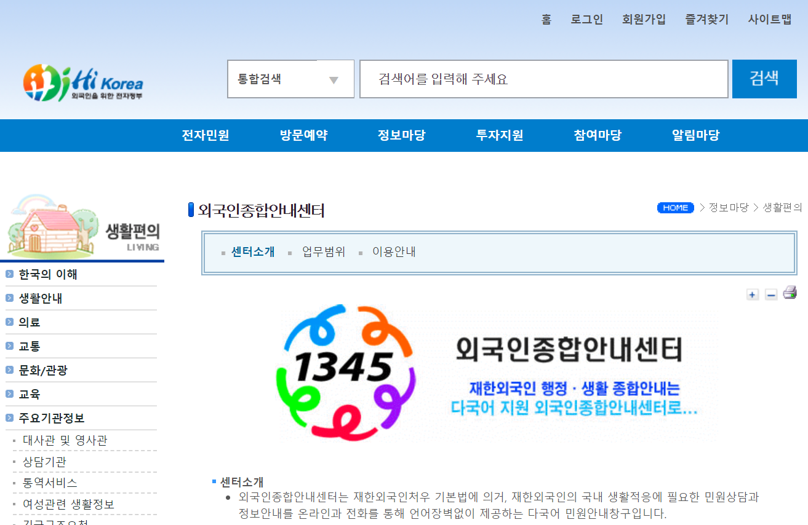
Differentiation with other system
1345와의 연동
: 기존의 1345가 가지는 단점들을 보완,
1345와 연계하는 서비스

Slide 7

Differentiation with other system
Accessibility
for foreigner
: 기존 시장의 서비스들과는 달리
외국인을 대상으로 하기 때문에
접근성이 높음

Slide 8
System Overview
주요 용어 | 의미
이용자(Buyer) | 링코리아(LinKorea)의 시스템에 접속하여 서비스를 구매하는 사용자를 일컫는 용어.
제공자(Seller) | 링코리아(LinKorea)의 서비스 제공 약관에 동의하여 제공되는 전자결제시스템을 통하여, 이용자에게 서비스를 제공하는 사용자를 일컫는 용어.
제안서(Proposal) | 서비스 이용자가 서비스 제공자에게 서비스 요청을 하기 위한 목적으로 정해진 양식으로 작성한 서비스 요청서. 제안서를 받은 제공자는 승낙(confirm) 혹은 거절 (refuse) 의사를 표시할 수 있는 기능.
알림(Notification) | 제공자의 관점에서, 제안서가 발송됐을 시 제안서에 대한 수취를 알리는 기능. 이용자의 관점에서, 제공자가 제안서에 대해서 승낙 (confirm)/거절(refuse) 여부를 선택했을 시, 제안서에 대한 승낙/거절 여부를 알리는 기능. 알림은 알림함이라는 목록형 창에서 이루어진다.

Slide 9



System Overview
E-mail 로그인
E-mail 로그인
Seller
Buyer
SNS 로그인
프로필 등록
프로필 등록
알림
희망 서비스 등록
제안서 송신
제안서 수취
알림
제안서 승낙/거절
결제
신고
평가

Slide 10


System Architecture
Facebook API
Paypal API
Seller
Buyer
Profile management System
Service management System
Database
Sign up System
Service register System
Login System
Exchange System
Profile System
Personalization System

Slide 11



Scenario
Sign up & Login
Personalization
Proposal

Slide 12
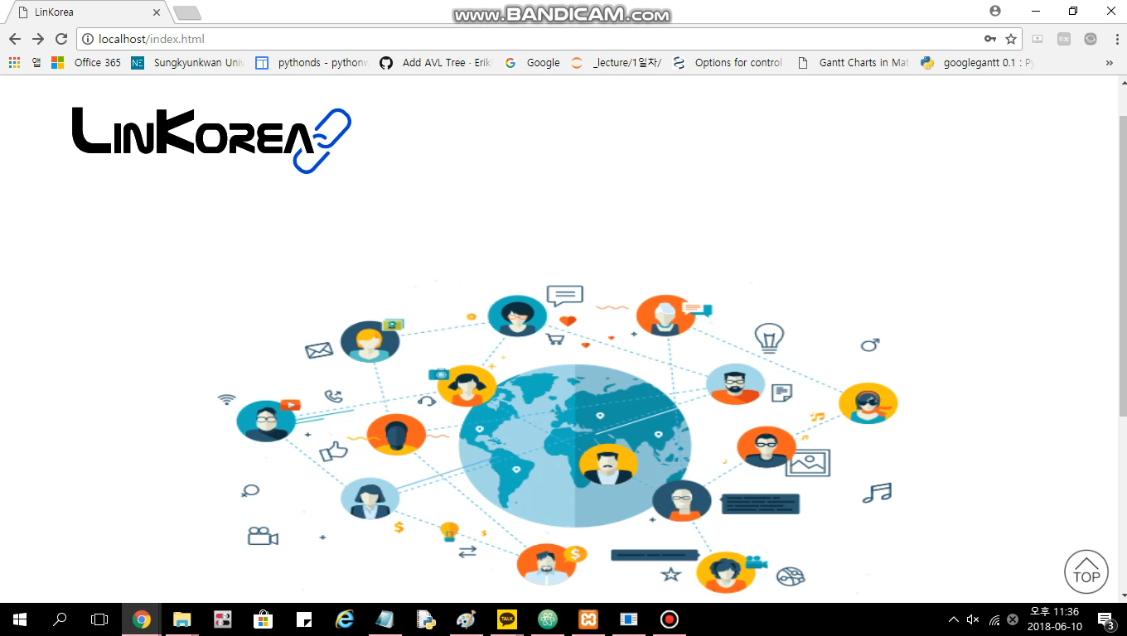
Scenario : Sign up & Login

Slide 13
Scenario : Personalization

Slide 14
Scenario :Proposal

Slide 15

Expected Effect
자신이 원하는 서비스를
원하는 시간대에 원하는 장소에서 받을 수 있다.
한국 경험이 많은 외국인들을 비롯한 여러
사람들에게 새로운 수입원을 제공한다.
합리적인 가격에
서비스를 주고 받을 수 있다.
한국에 체류중인 외국인의
불편함을 줄일 수 있다.
내·외국인이 서로 도움을 주고 받으면서,
사회 통합에 기여하는 장이 된다.

Slide 16
Summary
1. 로그인 및 회원가입
Database 연결 완료.
2. 개인화된 추천 알고리즘
Googlemap API와 연동 완료. 차후 부수적인 기능 추가.
3. 제안서 관련 기능(작성, 송출)
Database 연결 완료.

